Slide 1
«Веселые пальчики»

Slide 2
Проект «Веселые пальчики»
Вид проекта: творческий, познавательно- игровой.
Продолжительность: долгосрочный. (1 год).
Длительность - 10-15 минут.
Участники проекта: воспитатели, дети, родители.
Цель проекта: развитие мелкой моторики рук, детей младшего дошкольного возраста в процессе пальчиковых игр.
Итог проекта: проведенная работа по развитию мелкой моторики у воспитанников 1 младшей группы дала положительные результаты. У детей улучшилась координация движений руки, сформировались зрительная память, внимание, память, мышление. Появилась согласованность действий обеих рук. Появилась связная речь.

Slide 3
Основные задачи проекта
Задачи
Социально-коммуникативное развитие:
развитие общения и взаимодействия ребёнка со взрослыми и сверстниками;
формирование готовности к совместной деятельности со сверстниками;

Slide 4
Познавательное развитие
Обучать детей пальчиковым играм в разных видах деятельности (на занятиях по лепке, рисованию, развитию речи, математике, и.т.д.);
Научить детей четко произносить слова потешек, скороговорок и стихотворений, сочетая их с движениями;
Знакомить детей с названием пальчиков;
Развивать умение различать правую и левую руку.
Речевое развитие.
Развивать: речь, мышление, память, внимание, творческое воображение;
Обогащать словарный запас.

Slide 5
Художественно-эстетическое развитие
Развитие чувства ритма и музыкального слуха;
Формировать умение договаривать строки стихотворения;
Побуждать к заучиванию наизусть коротких стихотворных текстов;
Физическое развитие
Развитие мелкой моторики;
Формировать умение согласовывать движение с речью;
Формировать умение выполнять элементарные действия обеими руками в пальчиковых играх.

Slide 6
Актуальность проекта:
Исследования ученых доказали, что уровень развития детской речи находится в прямой зависимости от степени сформированности тонких движений пальцев рук. Формирование речи происходит под влиянием двигательных импульсов, передающихся от рук, а точнее от пальчиков. Чем активнее и точнее движения пальцев у ребенка, тем быстрее он начнет говорить.
Если еще в дошкольном детстве большое внимание уделялось упражнениям, играм, различным заданиям на развитие мелкой моторике и координации движения рук, можно решить сразу две задачи:
· во-первых, повлиять на общее интеллектуальное развитие ребенка,
· во-вторых, не только совершенствовать ловкость и точность движений, но и улучшить внимание, память, научиться, выработать усидчивость. Что является прекрасный стимул для развития творческих способностей, пробуждающих воображения и фантазию.
Исходя из этого, в данной программе представлен комплекс занятий и упражнений для работы пальчиков.
В проект включены занятия пластинографии, тестомастики, пальчиковые игры, игры со специальным оборудованием (шнуровки, мозайки, игры с крупой, с предметами) и др.
Данный проект разработан по принципу интеграции образовательных областей: социально – коммуникативное, познавательное развитие, речевое развитие, художественно-эстетическое развитие, физическое развитие.

Slide 7
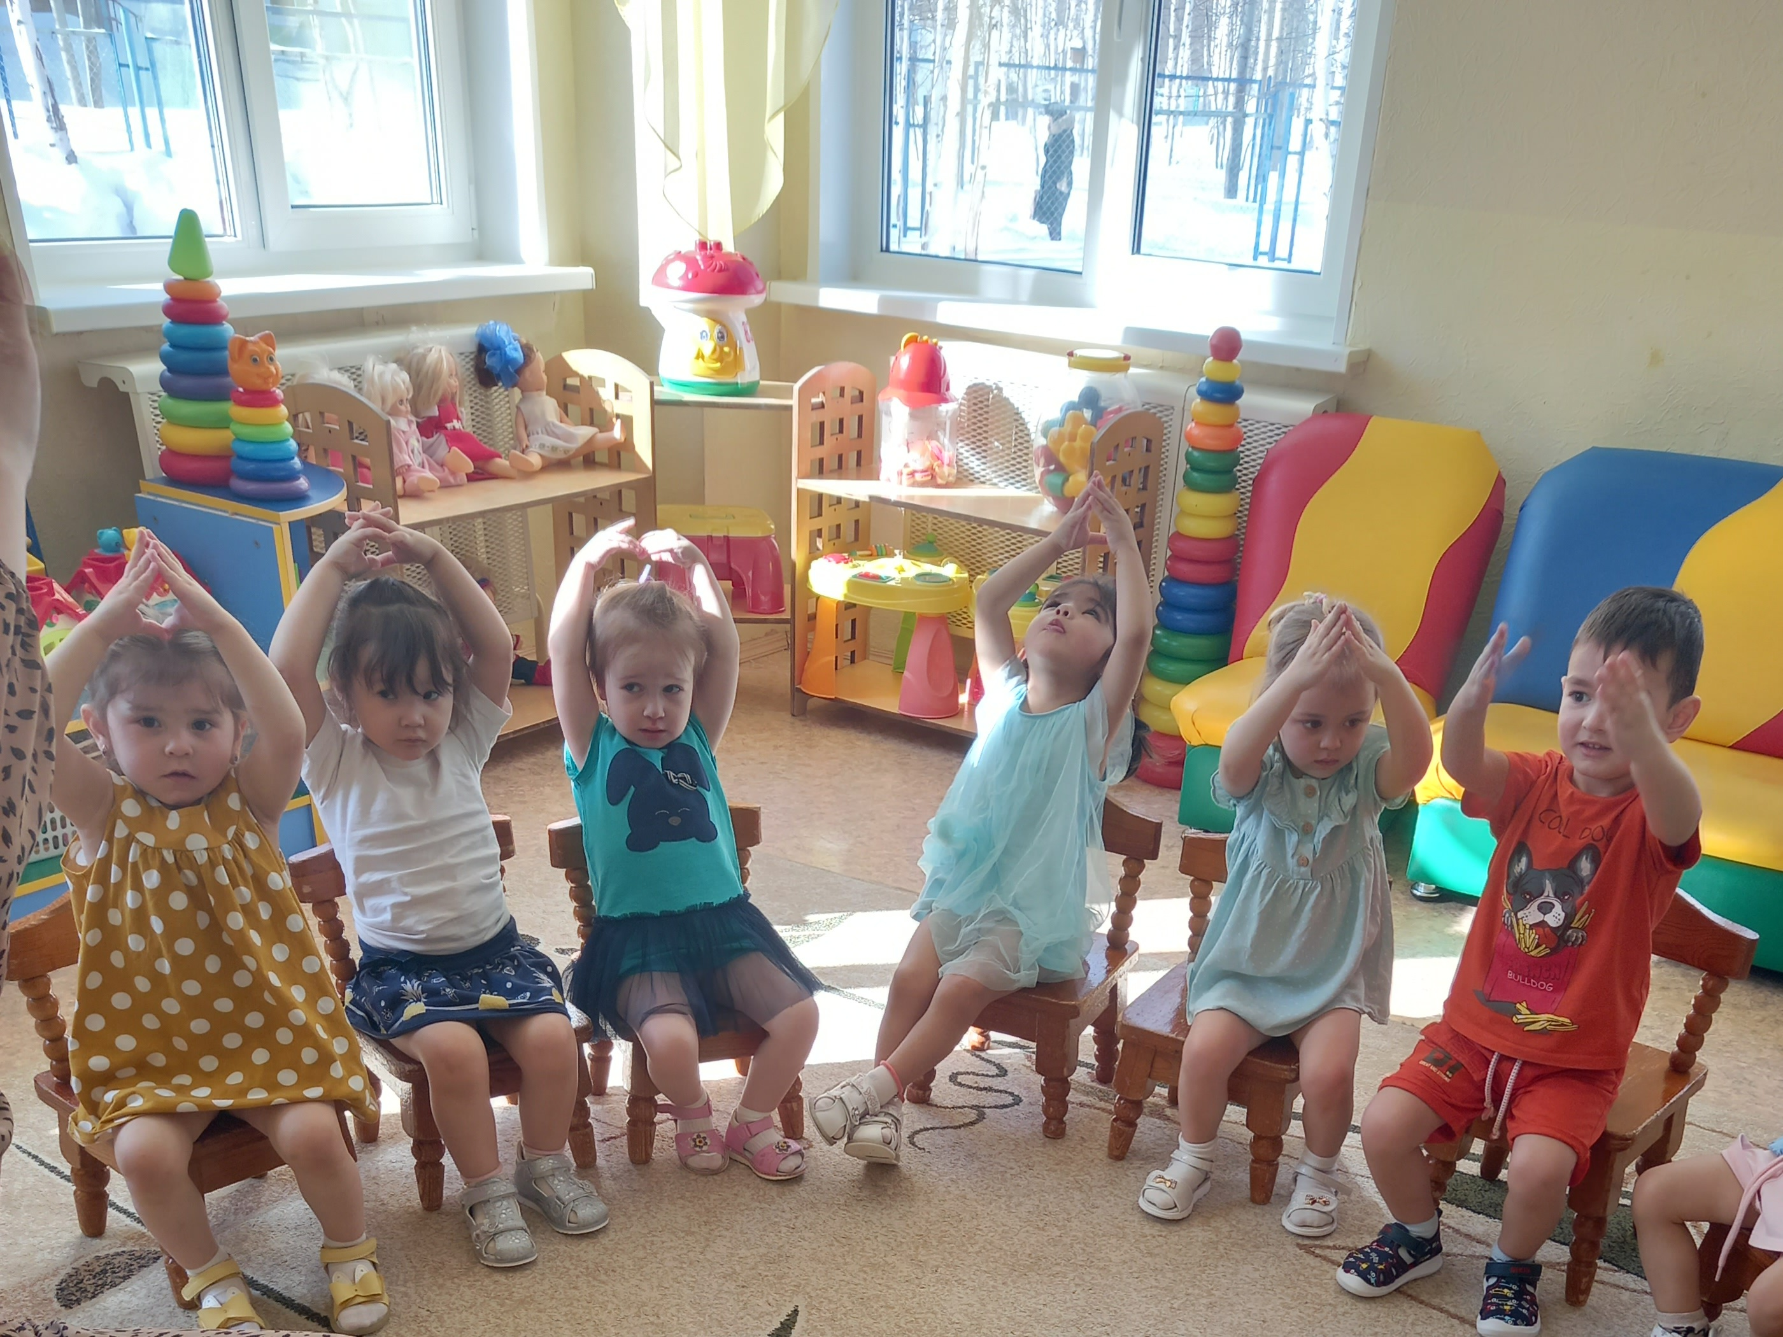

Slide 8
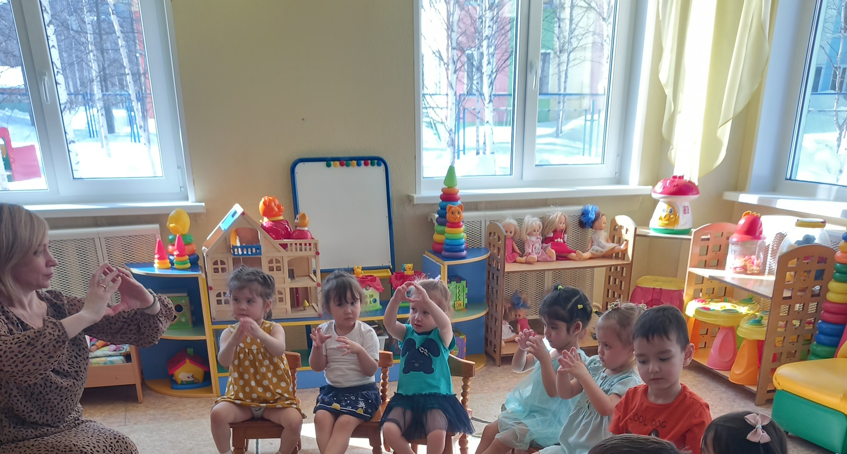

Slide 9
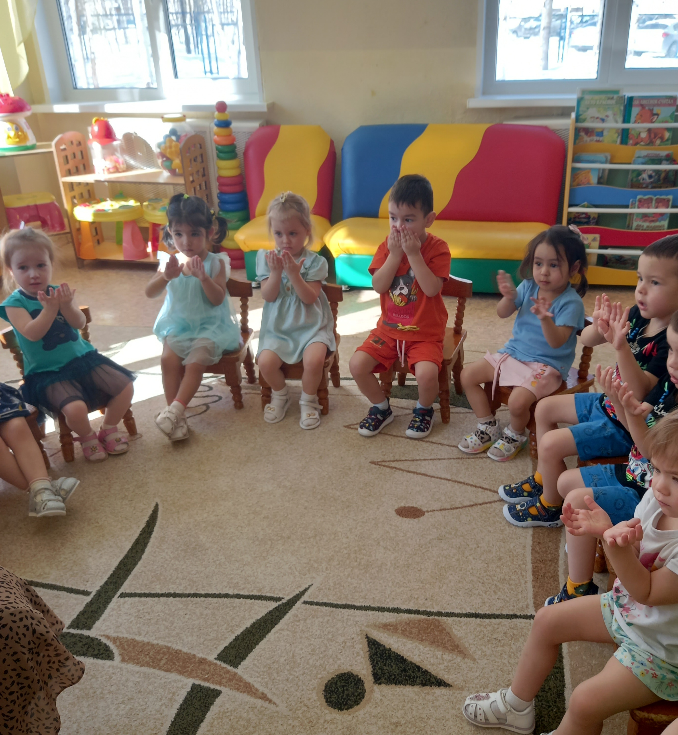

Slide 10
